Slide 1
1бөлім: Компьютер және программалар
Тақырып: Программа терезелері

Slide 2
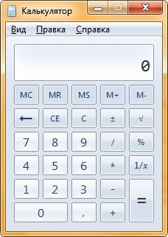

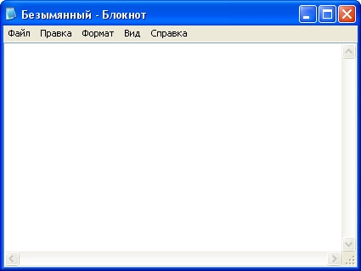
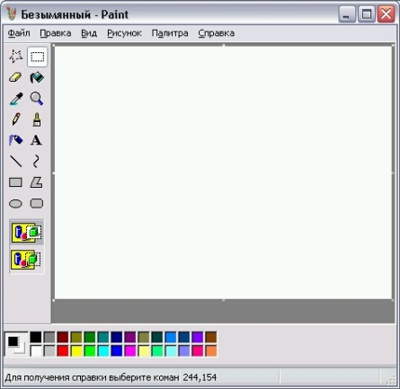
Қандай сөз барлық суреттерді сипаттайды.
Бұл сөз 6 әріптен тұрады.

Slide 3
Қандай сөз барлық суреттерді сипаттайды.
Бұл сөз 6 әріптен тұрады.
Т
Е
Р
Е
З
Е

Slide 4
Сабақтын тақырыбы қандай болуы мүмкін?
Сабақтын мақсатын анықтаңыз.

Slide 5
1бөлім: Компьютер және программалар
Тақырып: Программа терезелері

Slide 6
Оқу мақсаты
енгізу (мысалы, тінтуір, пернетақта) және шығару құрылғыларын (мысалы, монитор мен принтер) ажырату;
компьютерлік программалар қолданушының міндеттерін шешу үшін қажет екенін түсіндіру;
компьютерлік программада меню командаларын қолдану.

Slide 7
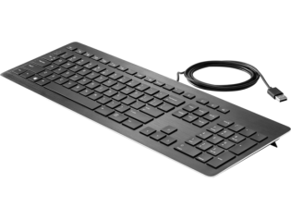
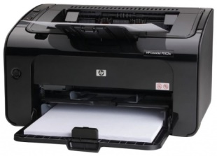
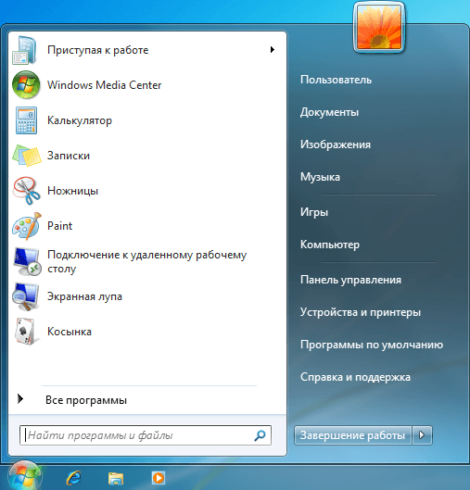
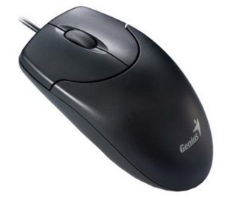
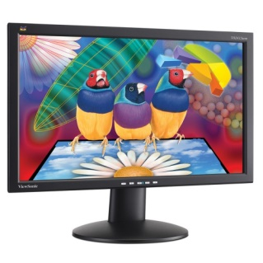
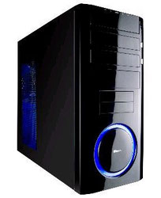



«Таңдау дөңгелегі» ойыны

Slide 8
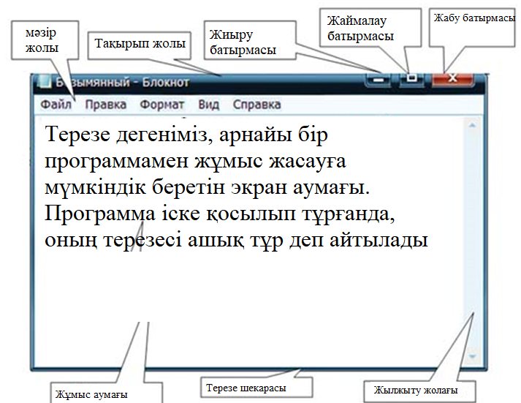
Терезенің негізгі элементтері

Slide 9
1 Тапсырма
Нұсқаулыққа сүйене отырып программаны таңдаңыз.
Программаны зерттеп кестені толтырыңыз.
    «Калькулятор» программасы;
    Суретті көру программасы
Программа терезесінің элементтері | (бар/жоғын) анықта
Тақырып жолы
Жұмыс аумағы
Жылжыту жолағы
Жиыру, Жаймалау, Жабу батырмалары

Slide 10
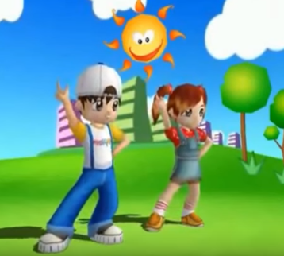
Сергіту сәті
https://www.youtube.com/watch?v=0OzABZ8BPi4

Slide 11
Практикалық жұмыс
2 Тапсырма: Қазақстан мен Алматының ұлттық символы «Қар қабыланы» бейнеленген суретті ашыңыз. Программамен келесі командаларды орындаңыз.
Программа терезесін жиырыңыз.
Жұмыс үстеліне программа терезесін қалпына келтіріп Жаймалаңыз.
Программа терезесінінің өлшемін өзгертіңіз
Программа терезесін Жұмыс үстелінің сол жағына жылжытып қойыңыз.
*Бейнені қарау программасын қолданып тандап алған суретке сүзгі орнатыңыз.
Суретті бұрыңыз
Суретті қалпына келтіріңіз
Масштаб қолданып суретті үлкейтіңіз.

Slide 12
Үй тапсырмасы
Жұмыс үстеліне бүркіттің суретін орналастырыңыз.

Slide 13
Рефлексия
Акромәтін:
      Т –
      Е –
      Р –
      Е –
      З –
      Е –

